Slide 1
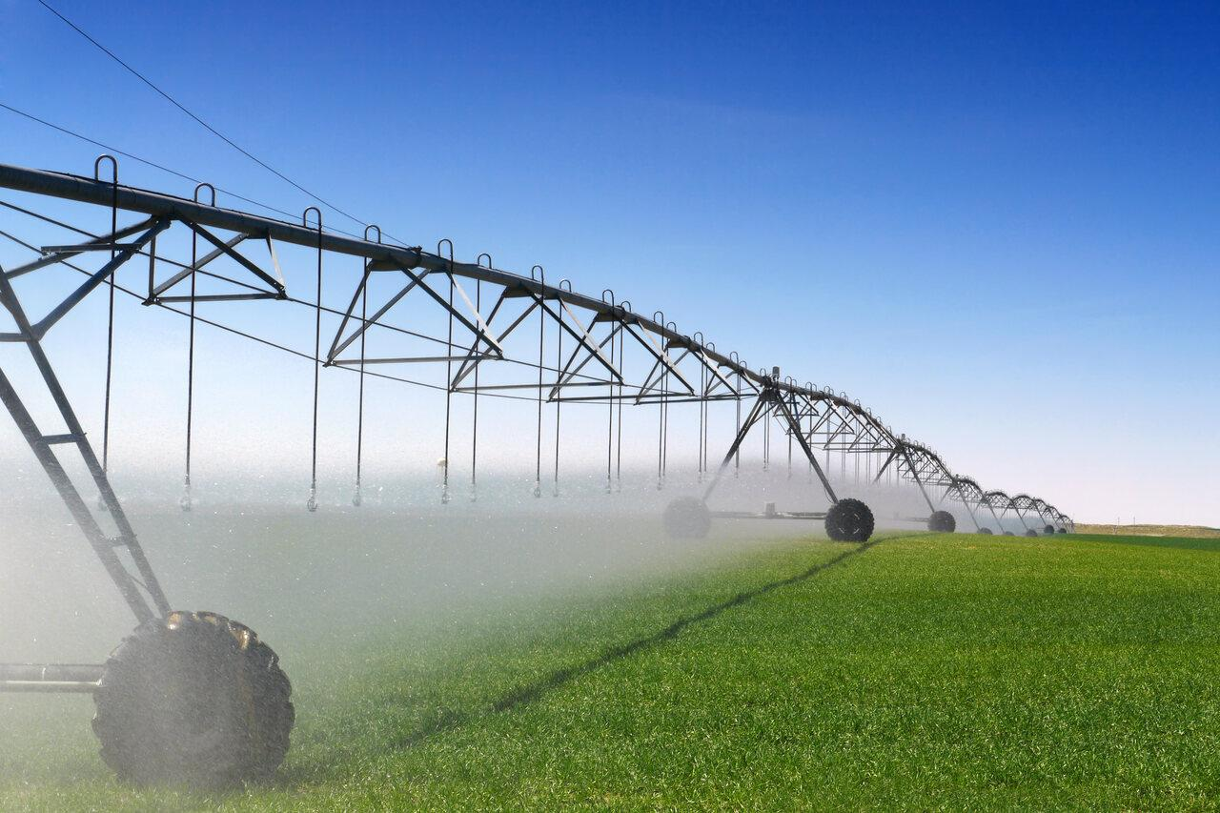
INDÚSTRIA DA MINERAÇÃO
E AGRONEGÓCIO
ABREUCONSULTING
katia.abreu@consultingbrz.com.br

Slide 2
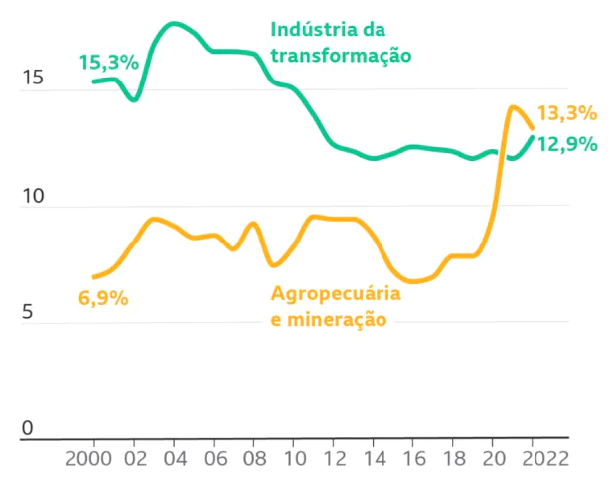
27%
MINERAÇÃO E AGRO NO BRASIL
20
Desde o início do ano 2000, o Brasil tem se movido em direção a uma economia mais primária, passando o país a ser dependente de setores como agropecuária e mineração. A partir de 2022, vemos um considerável descolamento do PIB do Agro (23%) + Mineração (4%) = 27% (2024).
A ascensão econômica da China tem sido crucial na reconfiguração da economia brasileira. A expressiva demanda por bens primários tornou a China um parceiro comercial vital para o Brasil. Noso minério de ferro, petróleo, carne e soja encontraram um grande mercado no gigante asiático.
10,8%
22
24
PIB - Indústria de Transformação
PIB - Agropecuária e Mineração
Fonte: IBGE/AUDAX CAPITAL/BRZ CONSULTING, 2025.
2
ABREUCONSULTING
katia.abreu@consultingbrz.com.br

Slide 3
SEGURANÇA MINERAL
Somos dependentes em percentuais impressionantes da importação de fertilizantes, o principal insumo da agricultura. Porém, temos recursos minerais que podem reduzir nossa dependência, como é o caso da mina de potássio em Autazes-AM, com capacidade para atender ~50% da demanda nacional.
POTÁSSIO
FÓSFORO
NITROGENADOS
Demanda: 19,0 milhões
ton/ano
Demanda: 16,5 milhões
ton/ano
Demanda: 14,5 milhões
ton/ano
96,5%
é importado
60,0%
é importado
80,0%
é importado
US$ 9,2 bilhões/ano
US$ 10,7 bilhões/ano
US$ 8,1 bilhões/ano
Fonte: BRZ CONSULTING, 2024.
5
ABREUCONSULTING
katia.abreu@consultingbrz.com.br

